Slide 1
المحاضرة الثالثة
الرباعية العلوية – بزوغ الاسنان وتكلسها
27-10-2015
الدكتور اسماعيل سراقبي

Slide 2
الرباعية العلوية( lateral incisor)
يبدا بزوغ الرباعية العلوية الدائمة اعتبارا من الثامنة من عمر الانسان
يبلغ الطول الكلي للرباعية (22.2)
تاج الرباعية يشبه تاج الثنية الا انه اكثر رقة واصغر حجما بمقدار الثلث
السطح الانسي للرباعية يمس السطح الوحشي للثنية
وتبدي الرباعية اربعة وجوه سطح دهليزي (شفهي) وسطح حنكي (لساني) وسطحين انسي ووحشي وحدا قاطعا
يمتاز الحد القاطع للرباعية بانة اقصر من الحدا لقاطع للثنية بيحث يكون الخط المماس للحدود القاطعة للثنايا والانياب محدبا ولايمس الحد القاطع للرباعيات العلوية
تكون الحافة اللثوية للرباعية العلوية اخفض من مقابلاتها في كل من الناب والثنايا ممايساهم في تشكيل خط الابتسام

Slide 3
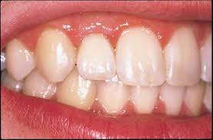
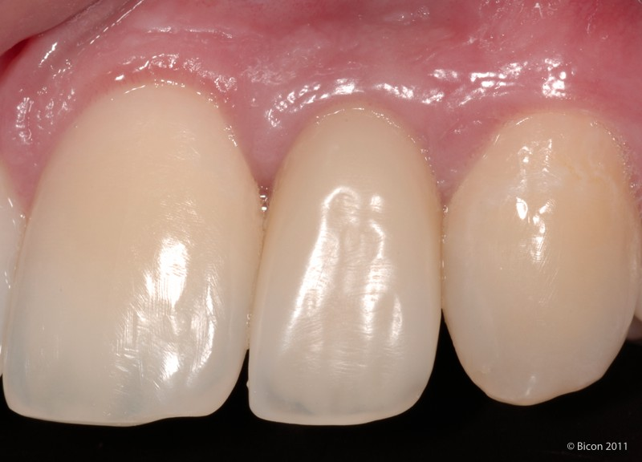
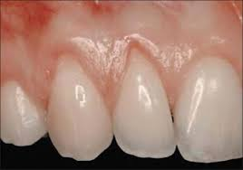
التاج
توجد عدة نماذج شكلية مختلفة لتيجان الرباعيات
الشكل المثلثي :الحدود الخارجية للسطح الدهليزي تتباعد قاطعيا وتتقارب لثويا مشكلة منطقة عنقية ضيقة
الشكل البيضوي : الحدود الخارجية تميل للانحناء والاستدارة في الاتجاهين القاطعي واللثوي
الشكل المربعي : الحدود الخارجية تميل للاستقامة بشكل متوازي تقريبا مشكلة منطقة عنقية عريضة
- هناك الرباعية الوتدية وهي شكل شاذ من اشكال الرباعيات وقد تغيب الرباعيات نهائيا في احيانا
البعض ربط شكل السن مع الجنس او الشخصية
بيضوي
مربعي
مثلثي

Slide 4
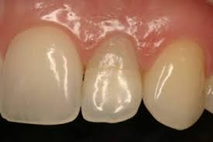
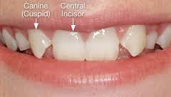
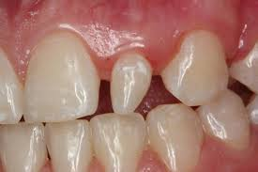
حد قاطع لايمس
فقد الرباعيات
رباعيات وتدية

Slide 5
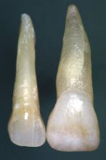
السطح الدهليزي:
يشبه السطح الدهليزي للثنية الا ان طوله بالاتجاه الانسي الوحشي اقصر بمقدار الثلث
يكون السطح الدهليزي للرباعية العلوية أكثر تحدباً واستدارة من السطح الدهليزي للثنية العلوية من الأنسي إلى الوحشي .
الزاوية الانسية حادة اكثر من الوحشية مع ان الزاويتان اقل حدة من الثنية
12.6
9.6
6.7

Slide 6
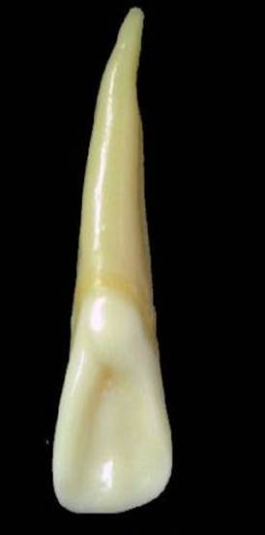
السطح اللساني :
يكون السطح الحنكي للرباعية منحنيا ومحاطا بالارتفاعان الحفافيان اللذان يعطيان شكله المقعرالخفيف الذي يتميز به ونلاحظ ايضا الارتفاع اللساني اللثوي (اصغر من الثنية)- الخط اللثوي العنقي – الحد القاطع
ويعتبر السطح الحنكي للرباعية عرضة لمجموعة من الاختلافات في شكله ودرجة نقعره فيكون احيانا منحنيا واحيانا مسطحا وقد يكون عميق التقعر واحيانا يكون املسا

Slide 7
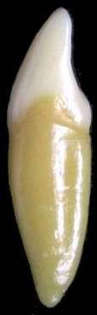
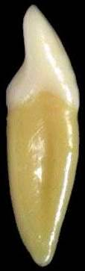
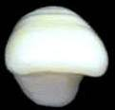
السطح الانسي والوحشي :
لهما شكل المثلث
يكون السطح الانسي مسطحا قرب الحد القاطع ومقعرا قليلا عند اللثة
اما السطح الوحشي فمحدب بشدة في ثلثه القاطع مسطح قرب خط اللثة
الحد القاطع :
عرضه الانسي الوحشي (6.7)
عرضه الدهليزي اللساني (1)

Slide 8
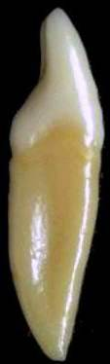
الجذر
مخروطي مسطح على جانبيه
اطول من التاج
يستدق هذا الجذر بنهايته بذروة مستديرة ونلاحظ ان هذه الذروة تميل نحو السطح الوحشي وقليلا باتجاه الحنكي
على عكس الثنايا حيث تكون قريبة من الاستقامة

Slide 9
تكلس الاسنان وبزوغها
تبدأ الاسنان المؤقتة بالتصور في الاسبوع السادس من الحياة الرحمية ويبدأ تشكل انسجة السن (العاج والمينا واللب ) في نهاية الشهر الرابع من الحمل ويبدا تكلس العاج في الشهر الخامس من الحمل اما جذور الاسنان فتتشكل بوقت قصير قبل البزوغ
البرعم السني :هو تجمع الخلايا التي تشكل السن في نهاية الامر وتشتق هذه الخلايا من طبقة من الاديم الظاهر ومن النسيج الميزانشيمي
يمر البرعم السني ونمو الاسنان بعدة مراحل : المرحلة البرعمية والمرحلة القبعية والمرحلة الجرسية ومرحلة النضج وتشكل التاج
عند الولادة تكون جميع براعم الاسنان الدائمة والمؤقتة موجودة في العظم السنخي لفم الطفل الوليد
هناك بعض نظريات بزوغ الاسنان
1- يدفع السن للأعلى من خلال نمو جذر السن
2- يدفع السن للأعلى بنمو العظم حول السن
3- يدفع السن للأعلى عن طريق ضغط الاوعية الدموية
يدفع السن للأعلى من قبل وسادة الارجوحة الشبكية وهي عبارة عن الاربطة حول السن والتي تحفز البزوغ من خلال الانقباض وعبر ربط الياف الكولاجين وتقلص خلاياه ا الليفية

Slide 10
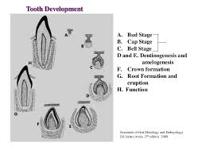

Slide 11
عندما يبزغ السن في الفم يكون قد تشكل منه التاج وقسم من الجذر فقط وبعد ان يتم تشكل وتكلس التاج يبدا تشكل وتكلس الجذر
يستمر بزوغ السن حتى ياخذ موقعه ويتتابع تشكل وتكلس الجذر باتجاه الذروة حيث ينتهي تشكل وتكلس الجذر باكتمال تشكل وتكلس الثقبة الذروية (وهي الفوهة الموجودة في نهاية الجذر والتي تدخل منها الاعصاب والاوعية الدموية الى التجويف اللبي ) وينتهي تكلس جذر السن وانغلاق ذروته بعد ثلاث سنوات من بزوغ السن

Slide 12
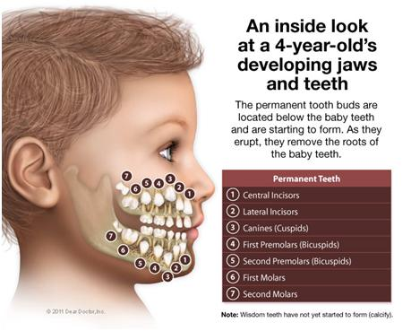

Slide 13
يبزغ اول سن مؤقتة بالفم من عمر ست اشهر ويستمر بزوغ الاسنان المؤقتة حتى عمر سنتين ونصف (30) شهر ويبلغ عددها عشرين سنا
يبزغ اول سن دائمة بالفم بعمر ست سنوات وهي الرحى الاولى العلوية والسفلية وينتهي تشكل كامل الاسنان الدائمة في عمر (12-13) سنة ماعدا الرحى الثالثة ويبلغ عددها 32سنا مع الرحى الثالثة
بشكل عام تسبق اسنان الفك السفلي اسنان الفك العلوي بالبزوغ وان الاسنان اليمنى واليسرى في الفك الواحد تبزغ بآن واحد وبشكل متزامن
ترتيب بزوغ الاسنان المؤقتة في الفم :
1- ثنايا امامية 2- الرباعيات 3- الرحى الاولى 4- الناب 5- الرحى الثانية
بشكل عام يبزغ سن واحد في كل طرف خلال ستة اشهر أي بزوغ اربع اسنان في فم الطفل كل ستة اشهر
ترتيب بزوغ الاسنان الدائمة في الفم :
1- رحى اولى 2-ثنية 3- رباعية 4- ضاحك اول 5 – ضاحك ثاني 6- ناب 7- رحى ثانية 8- رحى ثالثة
تعتبر القوس السنية مؤقتة حتى عمر 6 سنوات
وتعبتر القوس مختلطة بين 6 الى 13 سنة
ثم تبدا بعدها مرحلة القوس الدائمة بعد 13 سنة

Slide 14
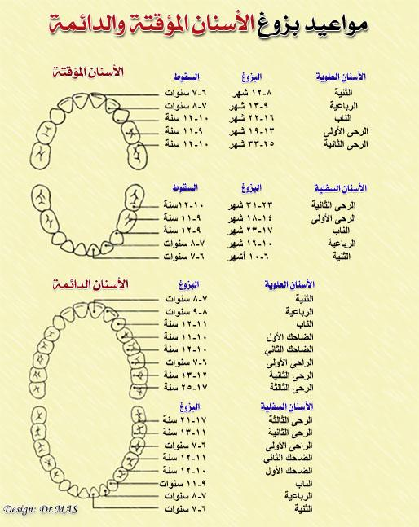
يتم تكلس الجذر وانغلاق الذروة بعد ثلاث سنوات من بزوغ السن في الفم

Slide 16
الصفات الشكلية للأسنان الدائمة والمؤقتة
الصفات الشكلية الخاصة بالاسنان المؤقتة:
1- حجم الاسنان المؤقتة اصغر من حجم الدائمة
2- شكل الاسنان المؤقتة اكثر استدارة من الدائمة
3- لونها افتح من لون الاسنان الدائمة
4- عرض تيجان الاسنان المؤقتة الانسي الوحشي اكبر من طولها اللثوي القاطع
5- جذور الاسنان الامامية المؤقتة اضيق من جذور الاسنان الامامية الدائمة
6- منطقة العنق في الارحاء المؤقتة نحيلة بالنسبة لعرض التاج والجذور عند مقارنتها مع الارحاء الدائمة
7- جذور الارحاء المؤقتة انحل واطول من جذور الارحاء الدائمة نسبيا
8- جذور الارحاء المؤقتة اكثر تباعدا من جذور الارحاء الدائمة لانها تعطي متسعا لبرعم السن الدائمة تحتها

Slide 17
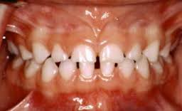
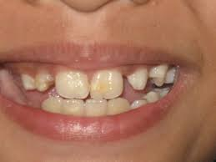
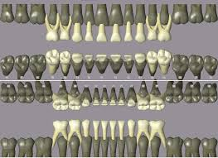
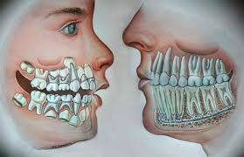

Slide 18
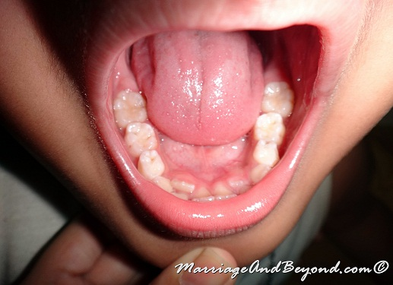

Slide 19
الصفات الشكلية للأسنان الدائمة:
1- حجمها اكبر من المؤقتة
2- الشكل العام للأسنان الدائمة اشد وضوحا واكثر تفصيلا
3- لون الاسنان الدائمة اغمق من المؤقتة ويزداد غمقا مع الزمن
4- تيجان الاسنان الدائمة اطول واكثر بروزا عن اللثة
5- جذور الاسنان الدائمة اكثر استقامة من الاسنان المؤقتة
6- الحجرة اللبية في الاسنان الدائمة اصغر من الحجر اللبية في الاسنان المؤقتة وذلك نسبة الى حجم السن

Slide 20
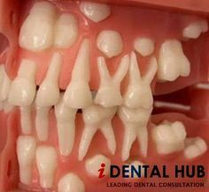

Slide 21


